Slide 1


AUTOMATIC LIVE TRANSCRIPTS
AI-based solutions in everyday life
Giacomo Pirelli
Web Accessibility Expert – University of Turin
onA.I.R. - Intersteno Italia Vice-President
Notes:
Giacomo Pirelli
Trascrizione automatica in diretta
Soluzioni di intelligenza artificiale nella vita quotidiana

Slide 2
Agenda
Who I am
The difficulties deaf people faced every day
Automatic Live Transcripts
Interacting with Voicemails, phonecalls, videocalls
Conclusions
Notes:
Oggi prima mi presenterò, poi dirò le difficoltà che avevo nella mia vita, come l’intelligenza artificiale ha risolto queste difficoltà, vedremo tre esempi concreti e infine trarrò le conclusioni di questo mio intervento.

Slide 3
1. Who I am
Prelingual deaf
Bilingual cochlear implant user
Graduated in Multimedia, Cinema, Theatre, Music and Performing Arts
IT technician - University of Turin
Vice President and Officer of Communications - onA.I.R. Intersteno
Notes:
Sono un sordo prelinguale e bilingue. Ho l’impianto cocleare. Mi sono laureato in MultiDAMS (cinema, teatro, musica
e arte). Attualmente lavoro come esperto di accessibilità web all’Università di Torino. Sono vice presidente e responsabile per la
comunicazione entrambi di onA.I.R. Intersteno.

Slide 4
2. The difficulties deaf people faced every day
Lip reading to communicate with people face to face
Texting to communicate online
School: tutors took notes for me
Work: colleagues took notes / repeated what said
Association: friends repeated what said / live subtitle services
Pandemic: few transparent masks, easily fogging up
I could not follow live streams if human made subtitles not available
Notes:
Difficoltà affrontate dai sordi ogni giorno:
Lettura labiale per comunicare con le persone
Scambiare dei messaggi per la comunicazione online
Scuola: i tutor prendevano degli appunti per me
Lavoro: i colleghi prendevano degli appunti o ripetevano quello che viene detto
Associazione: gli amici ripetevano quello che viene detto o offrivano dei sottotitoli in diretta
Pandemia: poche mascherine trasparenti che si appannavano facilmente
Non potevo seguire delle dirette streaming se i sottotitoli manuali non sono disponibili

Slide 5
3. Automatic Live Transcripts
Automatic Live Transcripts have changed my life!
I use them on
phone apps and functions
web apps and platform functions
tablet apps
Notes:
Le trascrizioni automatiche in diretta hanno cambiato la mia vita!
Le uso:
nelle app e nelle opzioni dei cellulari
nelle applicazioni online e nelle opzioni dei computer
nelle app presenti nei tablet

Slide 6
4. Automatic Live Transcripts – contexts
Automatic Live Transcripts in three specific contexts:
  WindTre bot on Samsung S24 Ultra
  Phone call on Samsung S24 Ultra
  Video call on Teams
Notes:
Le trascrizioni automatiche in diretta vengono utilizzate nei contesti specifici:
Telefonata con WindTre nel cellulare Samsung S24 Ultra
Telefonata nel cellulare Samsung S24 Ultra
Videochiamata su Teams

Slide 7
5. Interacting via phone
Activating Automatic Live Transcript (Samsung S24 Ultra)
Settings > Accessibility > Hearing Enhancements > Live Caption
Calling
Choosing language
Activating “Speaker" function for better audio input
Notes:
Interazioni tramite il cellulare
Attivare la trascrizione automatica con Samsung S24 Ultra
Impostazioni > Accessibilità > Ausili per l’udito > Sottotitoli in tempo reale
Telefonate
Scelta della lingua
Attivare l’opzione «Vivavoce» per un input audio migliore

Slide 8
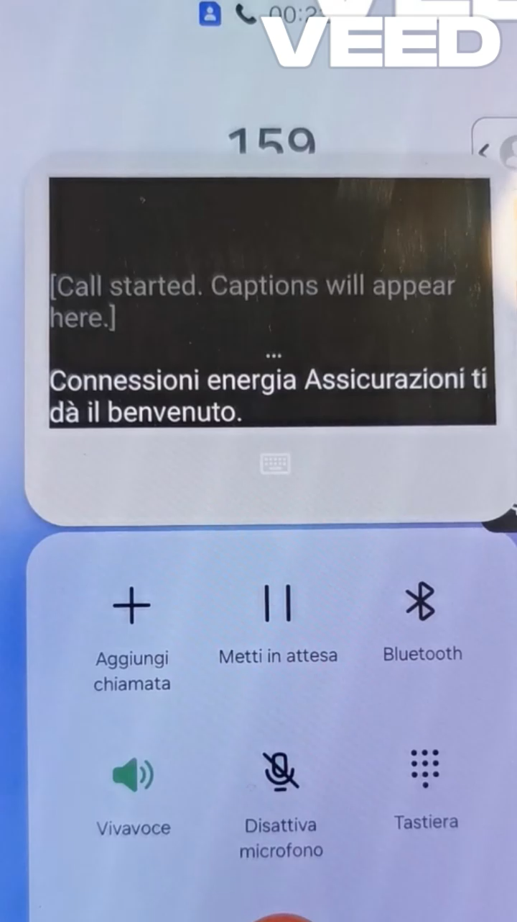
5. Interacting via phone – voicemail
.
Notes:
Telefonata con WindTre

Slide 9
5. Voicemail – remarks
☺ Transcript is fast
☺ Transcript is accurate, with rare errors and delayed punctuation
☺ Good understanding of transcript
☹ Technical words (e.g. tariff plans) not transcribed
☹ Interacting via keyboard (e.g. pressing keys) is clumsy
☹ Interacting via voice is hard
Notes:
La trascrizione è veloce ed è accurata con pochi errori e qualche ritardo nella punteggiatura ed è di buona comprensione
Alcune parole più tecniche come i piani tariffari non sono trascritte
Premere dei tasti può essere piuttosto scomodo
Parlare con la voce può essere difficile

Slide 10
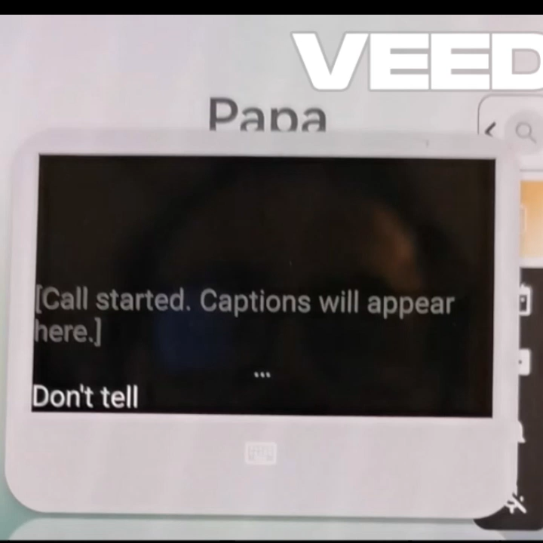
5. Interacting via phone – phonecall
Notes:
Telefonata al cellulare con mio padre

Slide 11
5. Phonecall – remarks
☺ Transcript is fast
☺ Transcript is accurate, with few errors and delayed punctuation
Occasional misunderstanding due to transcription errors
Occasional "No Italian speech detected" message when:
  - Background noise
  - Software not recognizing my voice
Notes:
La trascrizione è veloce ed è accurata con pochi errori e qualche ritardo nella punteggiatura
Gli errori di trascrizioni sono collegati ad alcune incomprensioni da parte del cellulare
Messaggi «Nessun discorso in italiano rilevato» occasionali quando c’è lo sfondo rumoroso e il software non riconosce la mia voce

Slide 12
5. Interacting via laptop – videocall
Calling
Activating automatic live subtitles (Teams)
More actions > Select Language > Show Live Captions
Notes:
Chiamate
Attivare i sottotitoli automatici in diretta
Altre opzioni> Seleziona la lingua > Mostra sottotitoli in tempo reale

Slide 13
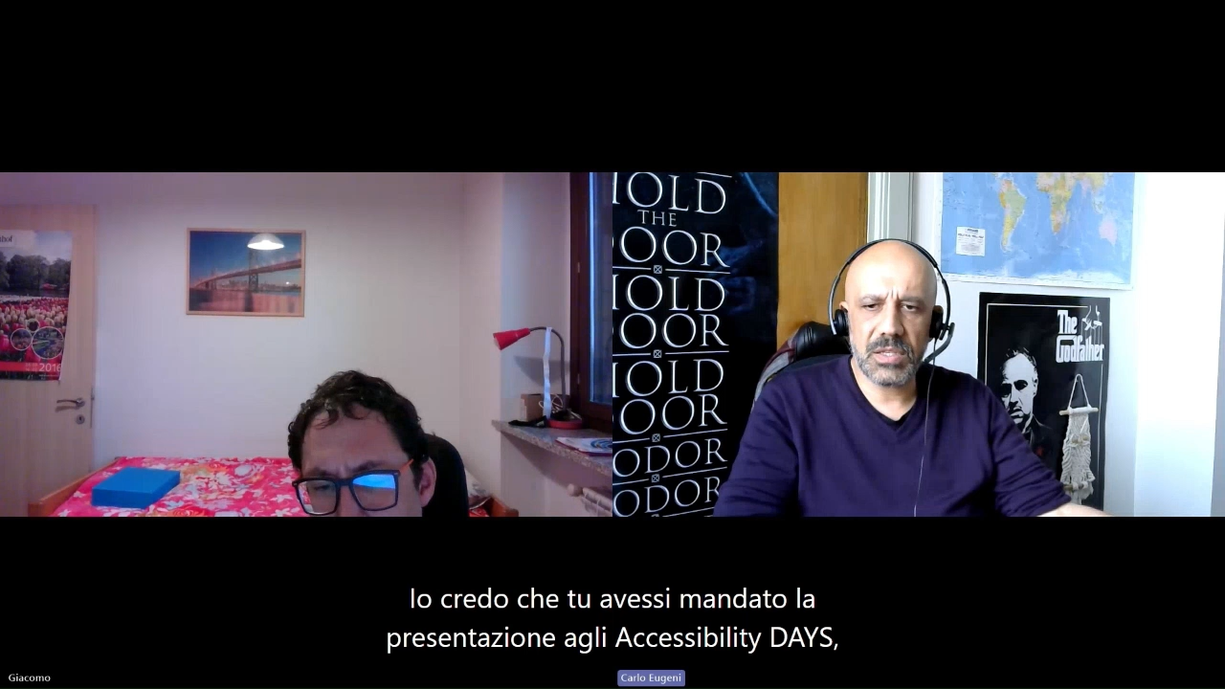
5. Interacting via laptop – videocall
Notes:
Videochiamata su Teams

Slide 14
5. Videocall – remarks
Transcript is fast
Transcript is more accurate, with few errors and delayed punctuation
Good understanding of transcript
When I speak the software makes more mistakes
Misspelled words can be hilarious or embarrassing
  - “yes, it was three years ago” > “I will pull your underpants"
  - “yes, I remember” > “I love you so much”
Notes:
La trascrizione è veloce ed è accurata con pochi errori e qualche ritardo nella punteggiatura e è di buona comprensione.
Quando parlo, il software commette più errori. Gli errori di ortografia possono essere sorprendenti.- "Ti tirerò le mutande" al posto
di "Sì, è successo tre anni fa"- "Ti amo così tanto" al posto di "Sì, ricordo"

Slide 15
Conclusions
ASR made huge progress in accuracy and speed over last 5 years
Informal contexts are now accessible for me
Errors due to background noise or poor enunciation
Automatic Live Transcript requires constant Internet connection
Automatic Live Transcript finds it hard to recognize clashes
Some subtitle errors don’t jeopardise understanding
Some others do!
In some high-stake contexts professionals can avoid those
…but also the fun that goes with some mistakes!!!
Notes:
Negli ultimi 5 anni, il riconoscimento vocale automatico (ASR) ha fatto enormi progressi in termini di accuratezza e velocità.
Ora i contesti informali sono accessibili anche a me.
Errori dovuti a rumore di fondo o a una pronuncia scorretta.
La trascrizione automatica in tempo reale richiede una connessione Internet costante e ha difficoltà a riconoscere le voci in mezzo
alle sovrapposizioni.
Alcuni errori nei sottotitoli non compromettono la comprensione.
Altri sì!
In alcuni contesti ad alto rischio i professionisti possono evitarli.
…ma anche il divertimento che deriva da alcuni errori!!!

Slide 16
Thank you for your attention
Giacomo Pirelli
onair@respeakingonair.org
Notes:
Grazie per l’attenzione. Spero che abbiate capito. Se non avete capito è colpa dell’interprete!

Slide 17
Notes:
qui

Slide 18
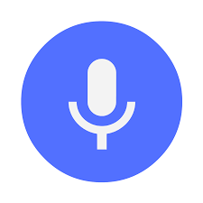
What transcription applications are available?
For mobile phones:
- Google Transcribe, for Android smartphone and tablet
https://play.google.com/store/apps/details?id=com.google.audio.hearing.visualization.accessibility.scribe&hl=it
- AVA, for Android smartphone and tablet and iPhone
https://apps.apple.com/it/app/ava-sottotitoli-per-la-vita/id1030067058
- Whatsapp, block notes or email:
click on the icon for activate the dictation

Slide 19
What transcription applications are available?
For the computer:
Zip Captions
Mimiuchi
Maestra AI
Word
Power Point
Clipchamp

Slide 20
What transcription applications are available?
For computers and for smartphones:
Google Meet
Teams
Zoom
Webex

Slide 21
What transcription applications are available?
On the social media:
YouTube
Facebook
Instagram

